Slide 1
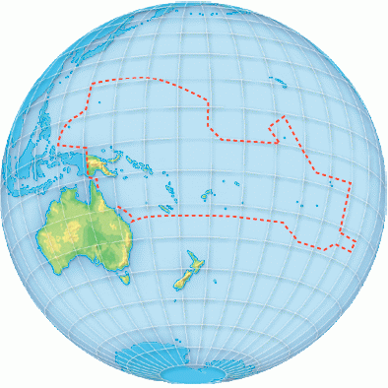
Океания
Окружающий мир, 4 класс
УМК «Гармония»
Марченко Е.В.
МБОУ СОШ №3
Г. Красный Сулин
Ростовская обл.

Slide 2
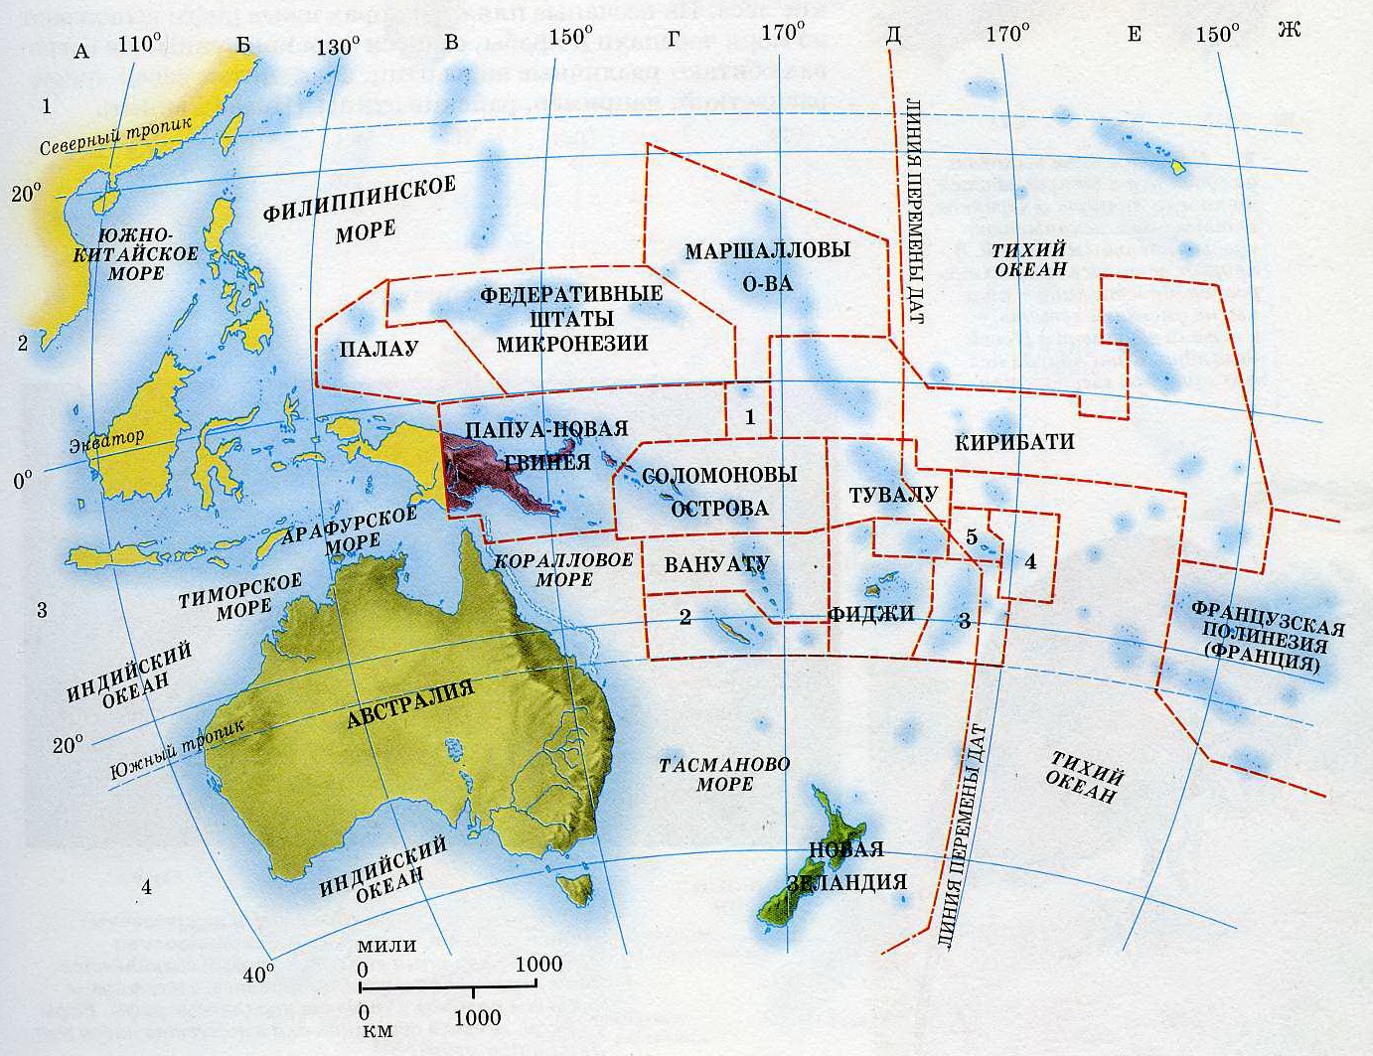

Slide 3
Океания - крупнейшее в мире скопление островов, расположенных в западной и центральной частях Тихого океана. При разделении всей суши на части света Океания обычно объединяется с Австралией в единую часть света Австралия и Океания.
Острова Океании омываются многочисленными морями Тихого (Коралловое море, Тасманово море, море Фиджи, море Коро, Соломоново море, Новогвинейское море, Филиппинское море) и Индийского океанов (Арафурское море).
Коренными жителями Океании являются полинезийцы, микронезийцы, меланезийцы и папуасы.

Slide 4
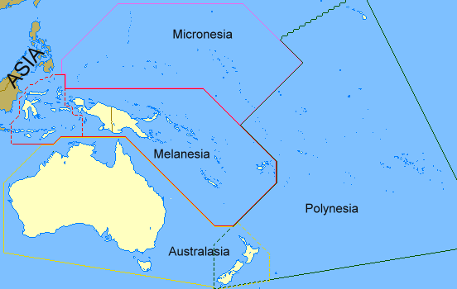
Общая площадь островов составляет 1,26 млн км² (вместе с Австралией 8,52 млн км²), население — около 10,7 млн чел. (вместе с Австралией 32,6 млн чел.). Географически Океания подразделяется на Меланезию, Микронезию и Полинезию; иногда выделяют Новую Зеландию.

Slide 5
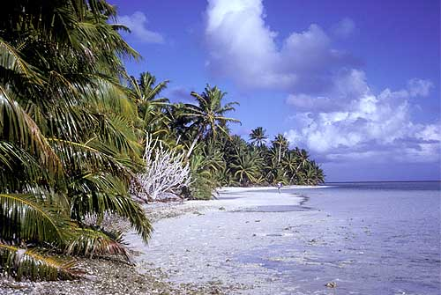
Побережье атолла Каролайн (острова Лайн, Кирибати)
Океания расположена в пределах нескольких климатических поясов: экваториального, субэкваториального, тропического, субтропического, умеренного. На большей части островов преобладает тропический климат.

Slide 6
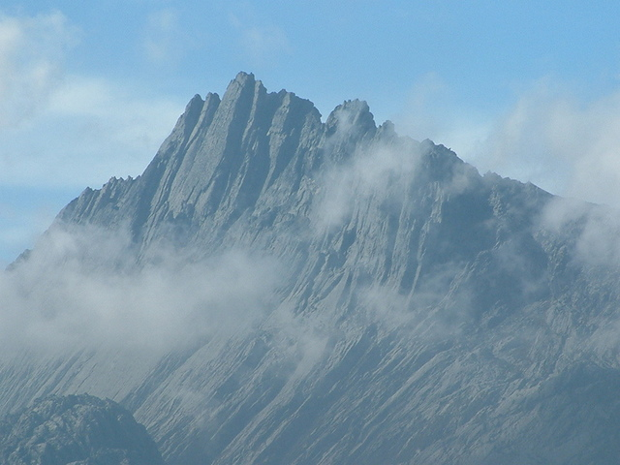
Гора Джая в Западной Новой Гвинее (Индонезия) — высочайшая точка Океании.
В прошлом острова Океании представляли собой единую сушу, однако в результате поднятия уровня Мирового океана значительная часть поверхности оказалась под водой. Рельеф этих островов гористый и сильно расчленённый. Например, высочайшие горы Океании, в том числе, гора Джая (5029 м), расположены на острове Новая Гвинея.

Slide 7
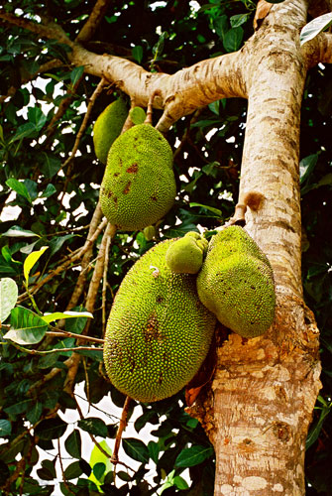
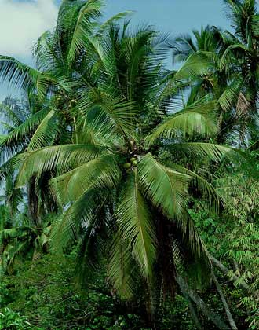
Кокосовая пальма Хлебное дерево
Среди наиболее широко распространённых растений Океании выделяются кокосовая пальма и хлебное дерево, которые играют важную роль в жизни местных жителей.

Slide 8
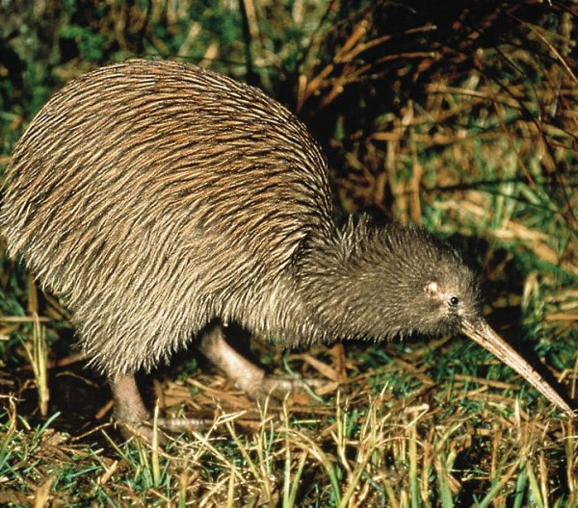
Киви – символ Новой Зеландии
На маленьких островах Океании, прежде всего, атоллах, млекопитающие почти не встречаются: на многих из них обитает только полинезийская крыса. Наибольшим разнообразием фауны отличаются Новая Зеландия и Новая Гвинея.
Из представителей фауны Новой Зеландии наиболее известными являются птицы киви, ставшие национальным символом страны. Другие птицы, обитающие там — кеа, какапо (или совиный попугай), такахе (или бескрылая султанка). На всех островах Океании обитает большое количество ящериц, змей и насекомых.

Slide 9
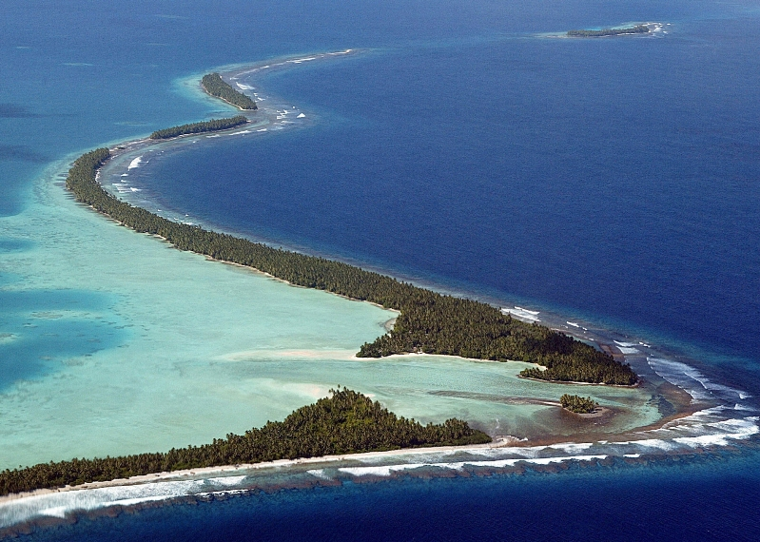

Slide 10
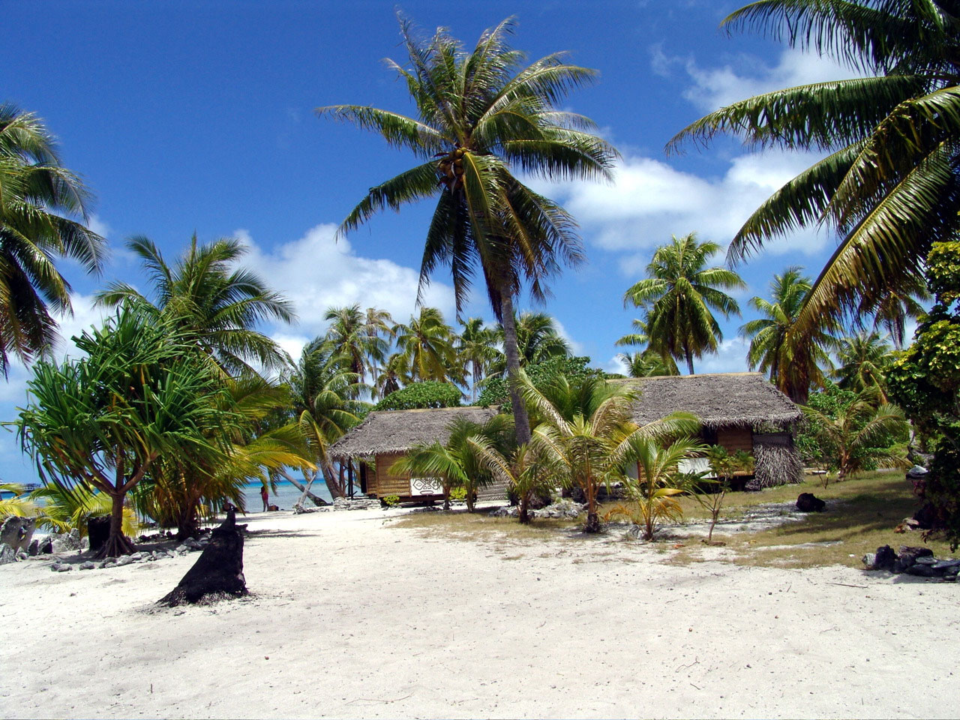

Slide 11
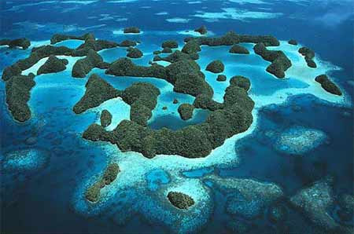

Slide 12
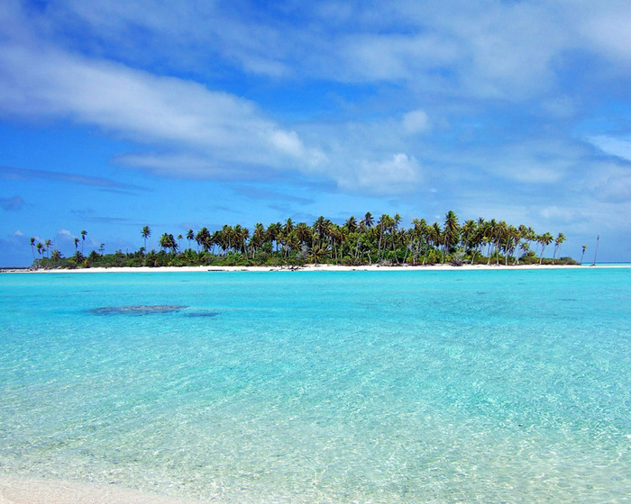

Slide 13
